Slide 1
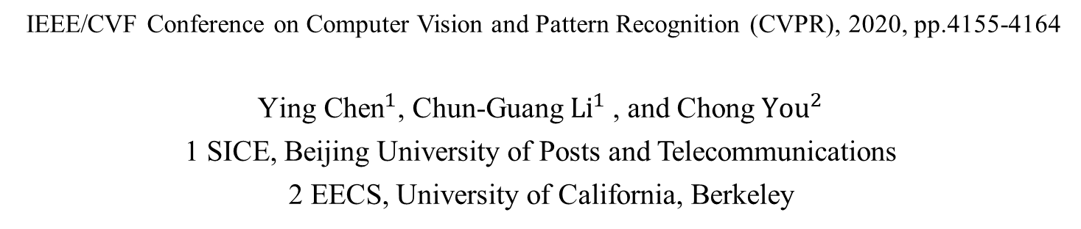
Stochastic Sparse Subspace Clustering
IEEE/CVF Conference on Computer Vision and Pattern Recognition (CVPR), 2020, pp.4155-4164
${\text{Ying} \text{Chen}}^{1}$, Chun-Guang ${Li}^{1}$, and Chong ${You}^{2}$
1 SICE, Beijing University of Posts and Telecommunications
2 EECS, University of California, Berkeley
——论文学习
Made by Bocheng Zeng 2021/7/19
Notes:
老师好，我要分享的论文的题目是Stochastic Sparse Subspace Clustering。这篇论文发表在了2020年的CVPR会议上，是由谌英师姐、李春光老师、由翀老师完成的。

Slide 2
Outline
Introduction
Relation Work
This Proposal
Experiment
What I Learn and Questions
Notes:
我要分享的内容主要分为这几个部分。简单的介绍子空间聚类和相关的工作，引出这篇论文做的工作和相关实验。最后是我在阅读论文的过程中学到了什么以及一些疑问。

Slide 3
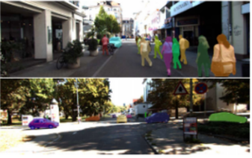
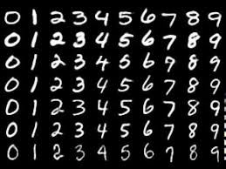
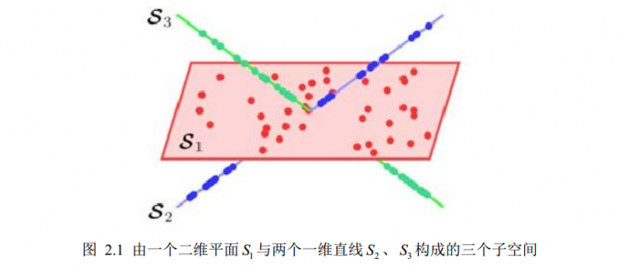
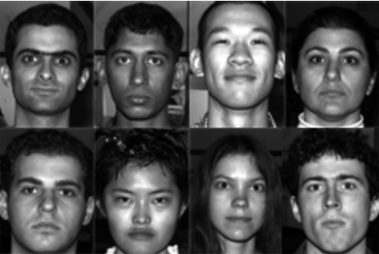
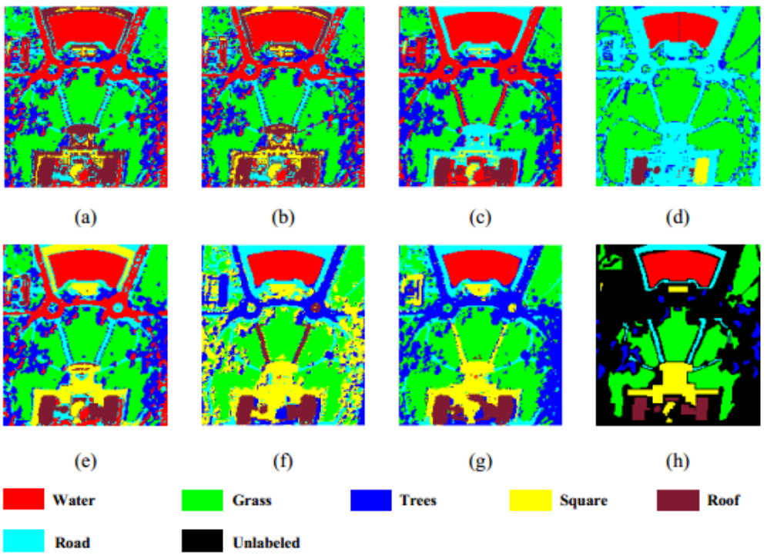
Introduction
High-dimensional data can be well approximated by a union of low-dimensional subspaces where each subspace corresponds to a class or a category.
Subspace clustering is to segment a set of data points to the subspaces.
Notes:
现实生活中很多数据都是高维数据，可以近似的表示成多个低维子空间的并集，而每个子空间对应着一个类别。
子空间聚类做的就是把一系列数据划分到各自的子空间中。
比如左边这个图，就是把高维数据划分到了3个子空间中，一个二维子空间，两个一维子空间。
目前子空间聚类已经有了很多的应用。比如运动物体分割、人脸图像聚类、手写数字聚类、遥感影像的聚类

Slide 4
Outline
Introduction
Relation Work
This Proposal
Experiment
What I Learn and Questions
Notes:
接下来简单的介绍一下在子空间聚类方面的相关工作。

Slide 5
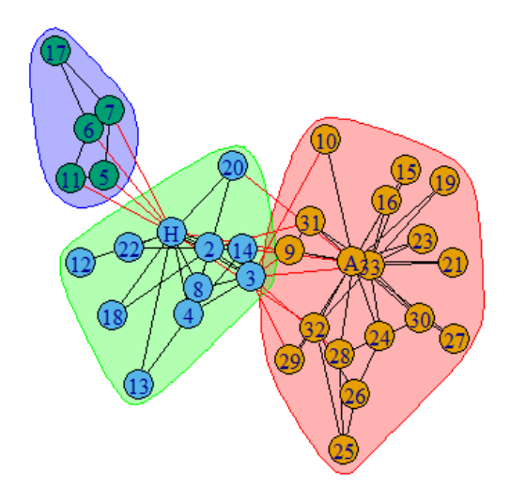
Relation Work
K-subspaces： parameterizing a set of basis to the subspaces and finding a segmentation that minimizes the distance of the data points to its corresponding subspaces.
Accurate estimation of the dimension of the underlying subspaces
A good initialization is important
Spectral Clustering：
Build a data affinity matrix
Apply spectral clustering from matrix
Notes:
一种传统的子空间聚类方法是K-子空间聚类，它通过参数化子空间的基，最小化数据点到相应子空间的距离来进行分割。但是这种方法局限性比较大，1需要精确地估计子空间地维数，2想要获得最优解必须有一个良好地初始化
现代子空间聚类使用地是谱聚类方法。基于谱聚类的子空间聚类方法的难度主要在于第一步，如何构建一个好的亲和矩阵。

Slide 6



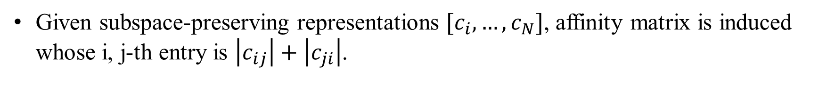
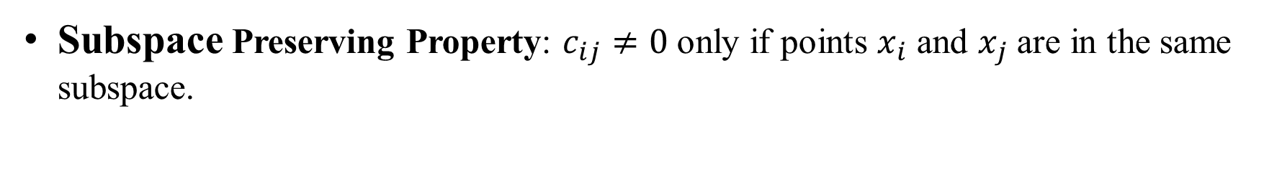
Self-Expressive Model
Given a data matrix , each data point can be expressed as a linear combination of other data points, i.e.,
Subspace Preserving Property: $c_{ij}≠0$only if points $x_{i}$ and $x_{j}$ are in the same subspace.
Given subspace-preserving representations $[c_{i}, …, c_{N}]$, affinity matrix is induced whose i, j-th entry is $\left|c_{ij}\right|+\left|c_{ji}\right|$.
Notes:
目前，构建数据亲和矩阵的方法主要是使用自表达模型。
给定一个数据矩阵X，其中的每个数据点xj可以表示成其他数据点的线性组合。这里的cj是表示系数向量，ej是误差项。
并且，如果仅当点xi和点xj属于同一子空间时，系数cij不等于0，那么我们称系数向量cj具有子空间保持性质。
如果我们得到了具有子空间保持性质的系数解矩阵C，那么我们就可以通过这个公式计算出亲和矩阵。所以这里的关键是如何得到具有子空间保持性质的系数解。

Slide 7
Sparse Subspace Clustering (SSC)
Under mild conditions, SSC is guaranteed to recover subspace-preserving solutions even when data points are corrupted with outliers, noises or missing values.
While subspace-preserving recovery guarantees that no two points from different subspaces are connected in the affinity graph, there is no guarantee that points from the same subspace form a single connected component.
Summary
Good subspace-preserving
Connectivity issue leading over-segmentation
Notes:
这个问题已经有了很多的研究，一个研究非常全面的方法是稀疏子空间聚类SSC方法，它是通过添加系数解的l1范数来实现的。即使在数据点中缺失值、噪声的情况下，SSC也能保证得到子空间保持的解。
但是一个好的亲和矩阵仅有子空间保持性质是不够的。子空间保持性质的解只能保证来自不同子空间的数据点不相连，但不保证同一个子空间的数据点形成单个连同分量。这就是连通性问题,这会导致谱聚类出现过分割。SSC的缺点就是当子空间的维数超过3时，会出现连通性问题。
总结一下，一个好的亲和矩阵既要有子空间保持性质，又要有较好的连通性。SSC在子空间保持性质上做的很好，但是存在连通性问题。
已经有一些研究尝试解决SSC中的连通性问题，但是它们要么无法用于大规模数据集上要么只在特定条件下才有效。
所以这篇论文就是想在SSC上提出一个子空间聚类方法，既能改善连通性，又能用在大规模数据集上。

Slide 8
Outline
Introduction
Relation Work
This Proposal
Experiments
What I Learn and Questions
Notes:
接下来是分享这篇论文如何解决这些问题的。

Slide 9
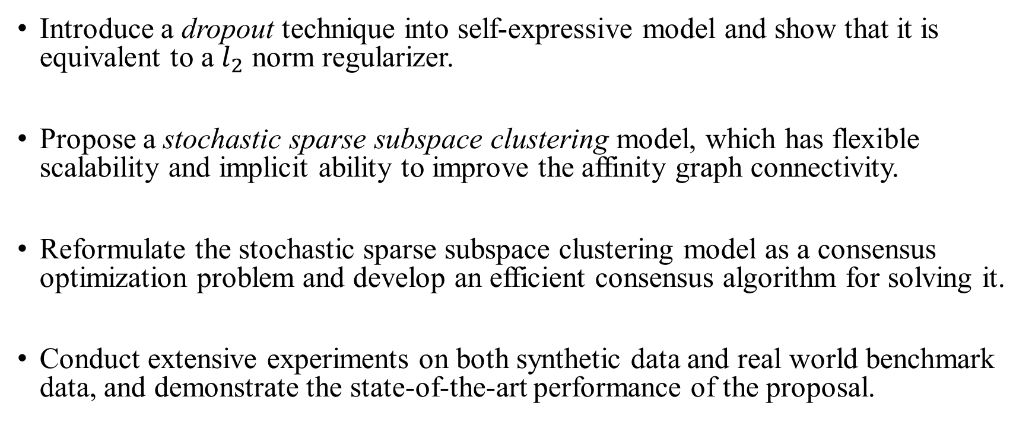
Contributions of the Paper
Introduce a dropout technique into self-expressive model and show that it is equivalent to a $l_{2}$ norm regularizer.
Propose a stochastic sparse subspace clustering model, which has flexible scalability and implicit ability to improve the affinity graph connectivity.
Reformulate the stochastic sparse subspace clustering model as a consensus optimization problem and develop an efficient consensus algorithm for solving it.
Conduct extensive experiments on both synthetic data and real world benchmark data, and demonstrate the state-of-the-art performance of the proposal.
Notes:
这篇论文主要做了这些工作：
把dropout引入到自表达模型中，并证明了它的作用等价于l2范数正则化器。
提出了一个随机稀疏子空间聚类模型，具有可扩展性，可以改善亲和图的连通性
把随机稀疏子空间聚类模型重写为一个共识问题，并提出了一个求解的有效共识算法
在合成数据和真实世界数据上进行了大量实验，展示了模型的先进性能。

Slide 10
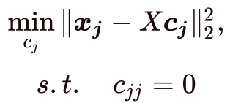

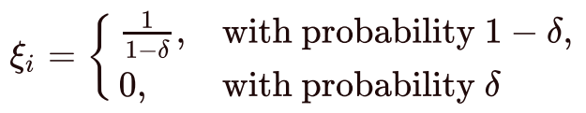

Dropout in Self-Expressive Model
The problem of minimizing the self-expressive model:
Introduce dropout in model:
Define be N i.i.d Bernoulli random variables with probability distribution:
Dropping the columns of X uniformly at random with probability δ
Notes:
这篇论文将dropout引入到了自表达模型中。在神经网络中，dropout的作用是随机丢弃网络中的神经元；在自表达模型中，dropout的作用是丢弃数组矩阵X中的列。
作者定义了N个伯努利随机变量kesiI，它们具有如下的概率分布。把这N个变量乘到矩阵X对应的列上，求解的问题就转换成了这个。也就是说矩阵X中的列有delta的概率被丢弃掉

Slide 11

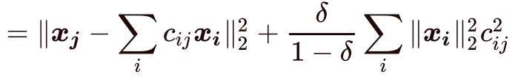



Dropout in Self-Expressive Model
Introduce dropout in model:
Dropping the columns of X uniformly at random with probability δ
We have that:
$$=$$
$$if {\left|\left|x_{i}\right|\right|}_{2}^{2}=1$$
So dropout is equivalent to adding an $ℓ_{2}$ regularization on the representation vector
Notes:
如果我们对这个式子求期望的话，我们可以把它化简成这个。并且，如果数据已经被预处理过，即数据矩阵X中的列l2范数为1，那么我们可以得到这个式子。
所以这里证明了在自表达模型中添加dropout等价于在添加一个系数向量的l2范数正则项，可以得到稠密的解。

Slide 12

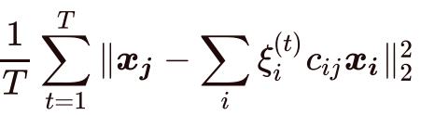
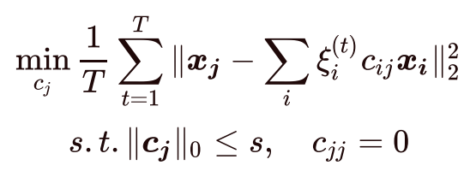


Stochastic Sparse Subspace Clustering
Sparse Subspace Clustering (SSC):
Introduce Dropout into SSC:
$$⇒$$
$$⇒$$
Stochastic Sparse Subspace Clustering
Notes:
这篇论文提出了一个随机稀疏子空间聚类模型，在介绍这个模型之前我们先简单回顾一下稀疏子空间聚类模型SSC。它其实就是在自表达模型的目标函数上增加了一个约束，系数向量cj的l0范数小于等于s，即非零元素的个数小于s。保证解的稀疏性。
随机稀疏子空间聚类模型就是把dropout引入SSC中。
为了实际运算，将求期望转化为样本的均值，再加上稀疏子空间聚类的约束，即求解如下优化问题：
这就是随机稀疏子空间聚类模型的目标函数。

Slide 13
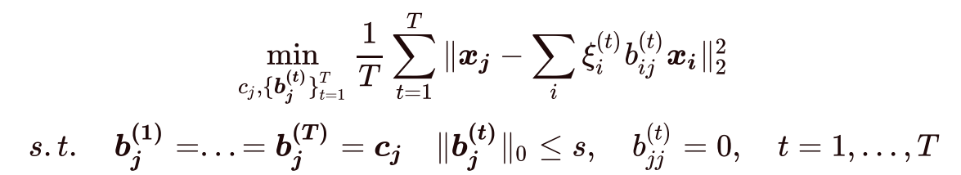

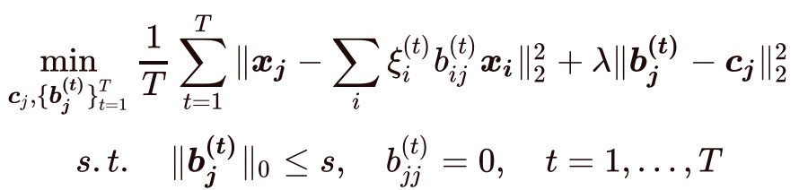

Consensus Orthogonal Matching Pursuit
Consensus Problem
Introduce T auxiliary
variables
$$⇒$$
To solve the problem, we solve the relaxed problem:
Notes:
接下来是作者提出了求解这个优化问题的共识算法。。
作者引入了T个辅助变量bj，把左边的优化问题转化成了右边的问题。T个子问题的bj都等于cj，也就是说T个子问题要达成一致，所以这是一个共识问题。
作者并不直接求解这个问题，而是求解relax后的问题，把这个相等地约束放在了惩罚项上。

Slide 14

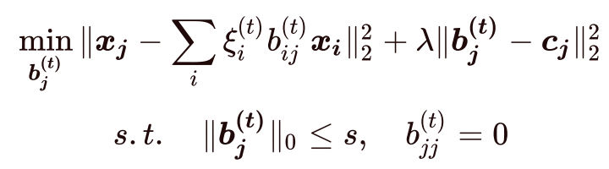
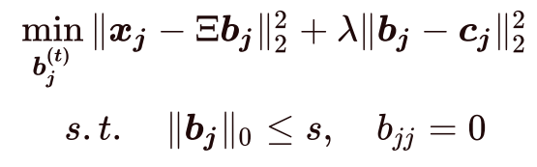

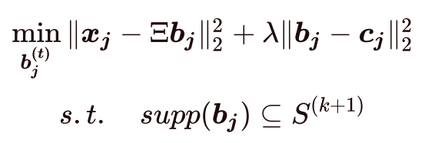




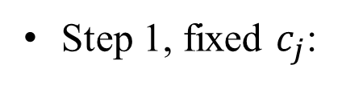


Consensus Orthogonal Matching Pursuit
Solve the problem by updating and $c_{j}$ alternately:
Step 1, fixed $c_{j}$:
$$⇒$$
$$⇒$$
Choose i by:
Update $b_{j}$ by:
Update $q_{i}^{k}$ by:
Damped OMP
Notes:
作者通过交替更新bj和cj来求解这个问题，第一步固定cj，来更新bj。优化问题就变成了这个式子。这时候对于t个子问题来说，求解它们的bj的方法都是一样的，所以可以只考虑其中一个子问题的求解，去掉参数t。这里引入了一个新的符号大写的kesi，它代表的是数据矩阵X乘以dropout后剩下的列。问题就转变成了如何求解这个优化问题。这里，作者提出了一个类似于OMP的算法来进行迭代。先通过这个公式选择出一个i，把它加入到支持集中，再由这个公式来更新bj，最后更新残差。重复这个过程直到收敛。论文中，这个算法被称为Damped OMP。

Slide 15

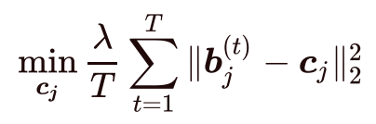



Consensus Orthogonal Matching Pursuit
Solve the problem by updating and $c_{j}$ alternately:
Step 2, fixed :
$$⇒$$
Update $c_{j}$ by:
Consensus OMP
Notes:
第一步中，我们是固定c_j来求bj。第二步中，固定b_j求cj。这里直接取t个子问题中bj的平均值就可以了。这两个步骤交替进行直到算法收敛。这样就得到随机稀疏子空间聚类的系数解，再求亲和矩阵进行谱聚类。

Slide 16
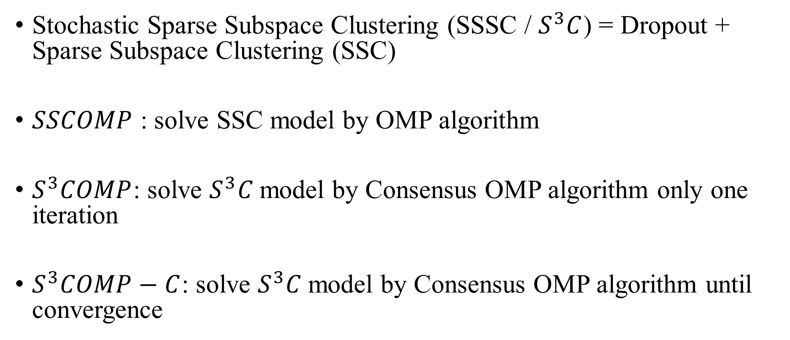
Terms
Stochastic Sparse Subspace Clustering (SSSC / $S^{3}C$) = Dropout + Sparse Subspace Clustering (SSC)
$SSCOMP$ : solve SSC model by OMP algorithm
$S^{3}COMP$: solve $S^{3}C$model by Consensus OMP algorithm only one iteration
$S^{3}COMP−C$: solve $S^{3}C$model by Consensus OMP algorithm until convergence
Notes:
我们先总结一下作者提到的模型和方法。
因为S^3C模型是基于SSC模型提出来的，所以实验结果主要也是和它比较，当然也会和其他模型进行比较。

Slide 17
Outline
Introduction
Relation Work
This Proposal
Experiments
What I Learn and Questions
Notes:
接下来是展示模型的实验结果。

Slide 18
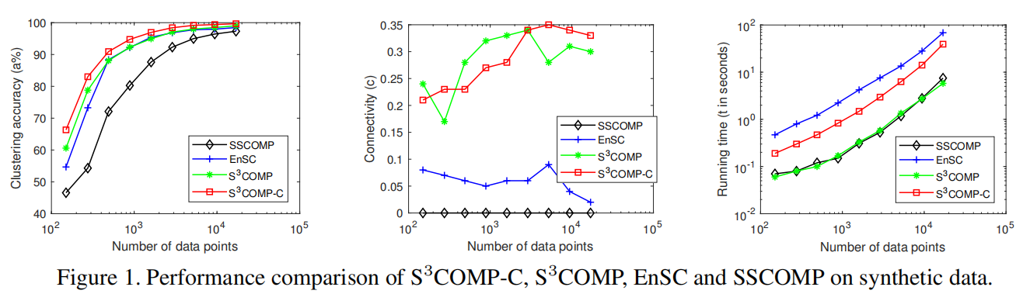
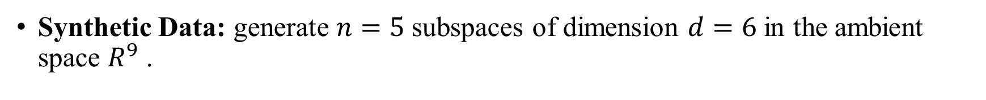
Experiments on Synthetic Data
Synthetic Data: generate $n=5$subspaces of dimension $d=6$in the ambient space $R^{9}$ .
Notes:
作者构造了以一个合成数据，外空间维度为9，共有5个维度为6的子空间。
下面这个图比较了各个模型的性能。横坐标是子空间点的个数，纵坐标分别是聚类准确度、连通性、运行时间。
在聚类准确度上，S3COMP和S3COMP-C比SSCOMP要好，与EnSC相当。
在连通性上，S3COMP和S3COMP-C比EnSC和SSCOMP要好。
运行时间上，EnSC比S3COMP和S3COMP-C要高，而S3COMP的运行时间与SSCOMP相当。
总结一下就是，S3COMP-C和S3COMP的运行时间比较短，但准确性和连通性高。

Slide 19
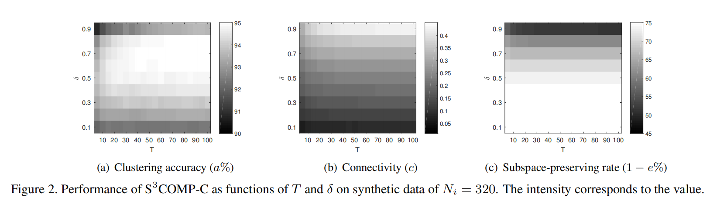
Experiments on Synthetic Data
Synthetic Data: generate $n=5$subspaces of dimension $d=6$in the ambient space $R^{9}$ .
Notes:
第二个在合成数据上的实验是研究S^3COMP-C方法中delta和T参数的影响。这里固定每个子空间数据点的数目为320.
固定delta观察T，趋势是T越大这三种指标都越好。
固定T观察delta，对聚类准确度来说它并不是线性变化的。它其实是受连通性和子空间保持率的双重影响。对连通性，delta越大连通性越高，这比较好理解。论文在前面证明了dropout等价于添加了一个正则项，delta越大正则项的系数就越大，就能得到越密集的解，连通性也就会越高。对于子空间保持率，delta越大子空间保持率越低，因为delta增大会导致丢弃的数据点变多，子空间保持率就会下降。

Slide 20
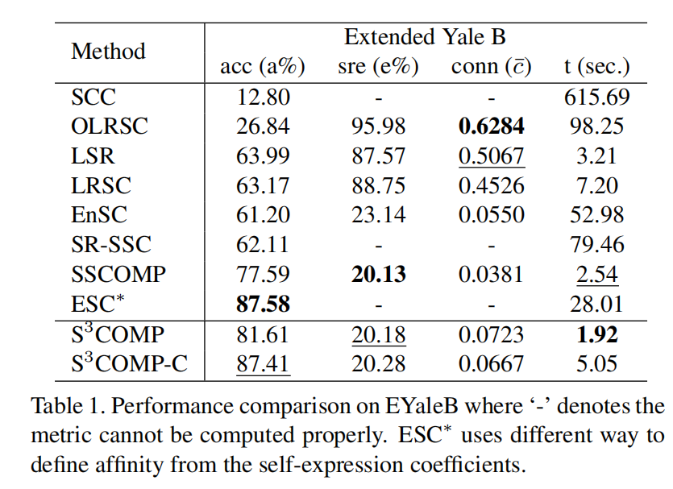
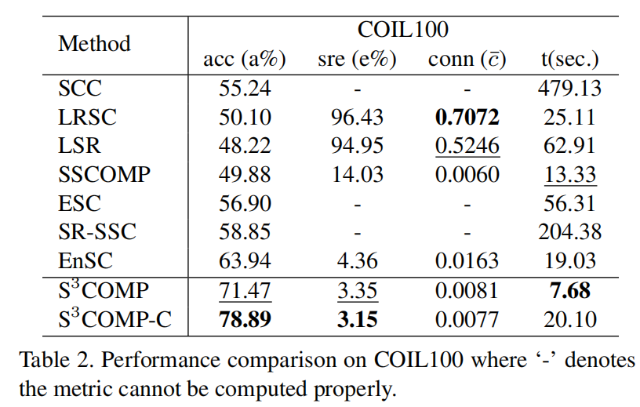
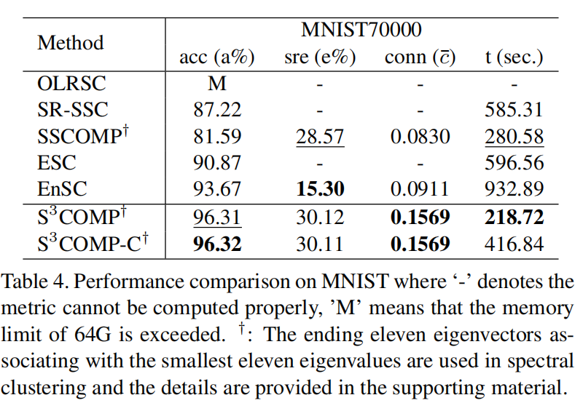
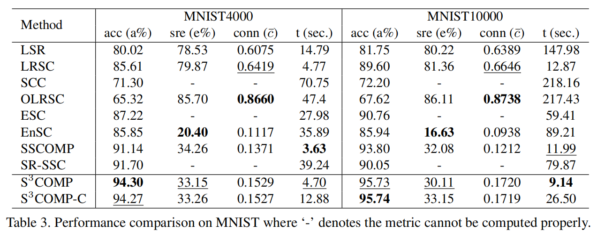
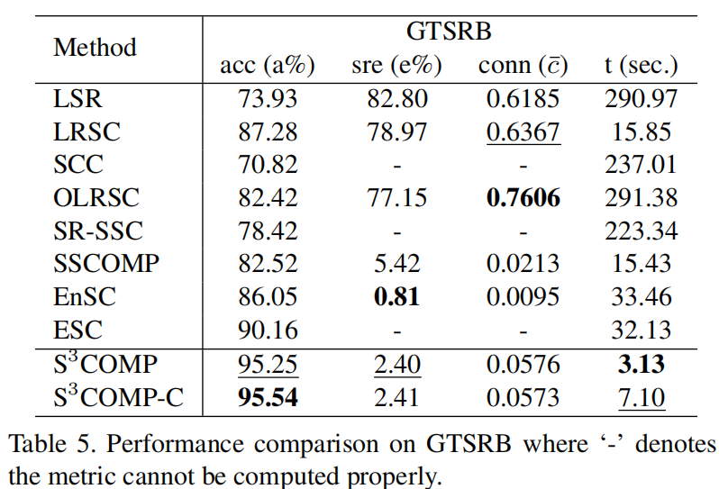
Experiments on Real World Datasets
Notes:
作者在4个真实数据集上进行了实验，这4个数据集的内容分别是人脸、物体、手写数字、街道标志。可以看到作者提出的模型在准确度、连通性、运行时间上都有非常好的性能。
作者还进行了许多其他的实验，在这里就不一一展示了。

Slide 21
Outline
Introduction
Relation Work
This Proposal
Experiments
What I Learn and Questions
Notes:
论文的内容分享到这里就基本结束了。接下来讲讲我在阅读这篇论文的过程中学到了什么。

Slide 22
What I Learn
什么是子空间聚类？
论文公式(1)
Xijun (Ted) Li， 漫谈高维数据聚类(2):子空间聚类
什么是稀疏子空间聚类？
论文公式(10)
王晨朔，稀疏自表示子空间聚类+后续改进
什么是谱聚类？
谱聚类原理 - Machine Learning (gitbooks.io)
什么是OMP算法？
正交匹配追踪算法 – CSDN
Orthogonal matching pursuit: recursive function approximation with applications to wavelet decomposi - Signals
……
Notes:
因为我在阅读这篇论文的时候是没有任何子空间聚类知识基础的，可能一些显而易见的的术语，我是从来没见过的，所以理解这篇论文的时候查阅了很多相关的知识点。
还有很多其他的知识点，我就不一一罗列了。我查资料的时候，无意中找到了王晨朔师兄写的博客，他是您2020年指导的本科生。

Slide 23
Questions
ppt不好排版，见Markdown文件
Notes:
另外，在阅读论文中我也有一些不懂的地方。

Slide 24
Next Things to do
K-子空间聚类[5, 2]、谱聚类[38]的深入理解
实验子空间聚类
稀疏子空间聚类的深入理解：SSC论文[12, 60]
如何得到一个子空间保持的解？为什么OMP算法可以获得一个子空间保持的解？[60]
最小二乘回归的子空间聚类方法[26]
Notes:
我在阅读这篇论文中学到了很多相关的知识，但主要都是从概念和理论上的理解，没有动手操作。如果我想进一步深度理解子空间聚类的话，那么下一步我要做这些东西。

Slide 25
References
Stochastic_Sparse_Subspace_Clustering - thecvf.com
CVPR2020 MSAR报告分享 Stochastic Sparse Subspace Clustering 李春光_bilibili
王晨朔，稀疏自表示子空间聚类+后续改进
Xijun (Ted) Li， 漫谈高维数据聚类(2):子空间聚类
多角度理解正则项 - 知乎
如何通俗易懂地解释「范数」？ - 知乎
谱聚类原理 - Machine Learning (gitbooks.io)
伯努利分布 - 百度百科
正交匹配追踪算法 - CSDN
Orthogonal matching pursuit: recursive function approximation with applications to wavelet decomposi - Signals
Thank you for your listening!
Notes:
这些是我在学习论文和做presentation时参考过的资料。

